Slide 1
Physical Item Éditeur d’exemplaire physique Editor La gestion des exemplaires dans Alma
Version de février 2018

Slide 2
Rôle des utilisateurs
Physical inventory operator : créer & modifier des exemplaires
Physical inventory operator extended : + supprimer des exemplaires
Rôles associés au rôle receiving operator (limited) (opérateur de réception (limité)) : permet la procédure de réception (monographies et fascicules de périodiques) incluant les modifications de l’exemplaire.
Les rôles Physical Inventory operator sont associés à des périmètres (scopes) : ce sont les bibliothèques. Si la bibliothèque à laquelle appartient l’exemplaire n’est pas dans votre périmètre, vous ne pourrez pas en modifier la notice Holding ni l’exemplaire.
Cataloger : créer & modifier les notices bibliographiques, holdings et d’autorité
Cataloger extended* : + supprimer des notices bibliographiques, holdings et d’autorité
(Les rôles sont activés en fonction des certifications Resource management)

Slide 3
Visualiser l’inventaire physique
Liste des exemplaires
Présentation
Fonctionnalités du bouton Actions
Fonctionnalités possibles à partir de la liste de tous les exemplaires lorsqu’il y a plusieurs notices HOL
Modifier la collection (Change Holdings)
Lier à une autre notice bib (Relink to another Bib)
Fonctionnalités possibles à partir de la liste des exemplaires rattachés à 1 même notice HOL
Ajouter un exemplaire (Add item)
Modifier la collection (Change Holdings)
Ouvrir les exemplaires prévus (Open predicted items)
Supprimer des exemplaires (Withdraw items)
Reliure (Bind Items)
Lier à une autre notice bib (Relink to another Bib)
L’éditeur d’exemplaire physique (Physical item editor)

Slide 4
Visualiser l’inventaire physique
Affichage personnalisé du lien d’action « Items »
À partir d’une recherche « Tous les titres » ou « Titres physiques »
Ouvre la liste des exemplaires

Slide 5
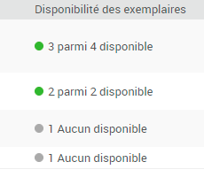
Remarque : le chiffre indiqué entre parenthèse se rapporte aux collections (notices de fonds ou holdings) et pas au nombre d’exemplaires physiques (items). Ainsi, cette notice présente 4 collections et un nombre total de
8 exemplaires (4+2+1+1)
Infos sur le nombre total d’exemplaires et leur disponibilité (ici 5 sont disponibles sur 8 au total).

Slide 6
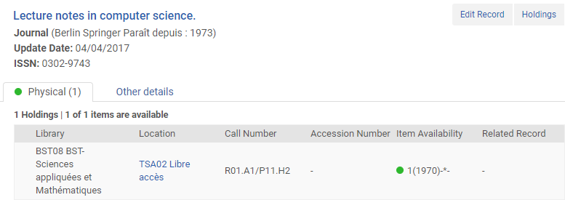
Visualiser l’inventaire physique
À partir d’une recherche « Tous les titres »
CAS PARTICULIER : L’INVENTAIRE ASSOCIÉ (RELATED)
Lien par ISSN entre une notice de ressource électronique et une notice de collection monographique dans l’inventaire physique

Slide 7
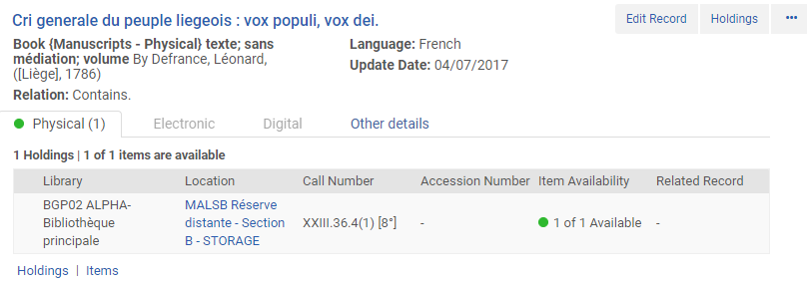
Visualiser l’inventaire physique
À partir d’une recherche « Tous les titres »
CAS PARTICULIER : L’INVENTAIRE ASSOCIÉ (RELATED)
Lien par MMSID et Barcode entre une ressource et la notice de la 1ère pièce du recueil factice dans laquelle se trouve cette ressource

Slide 8
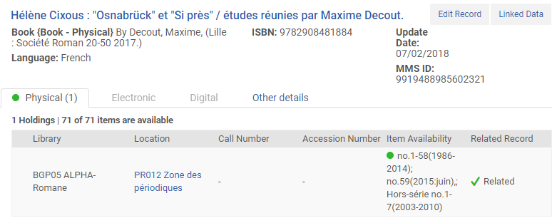
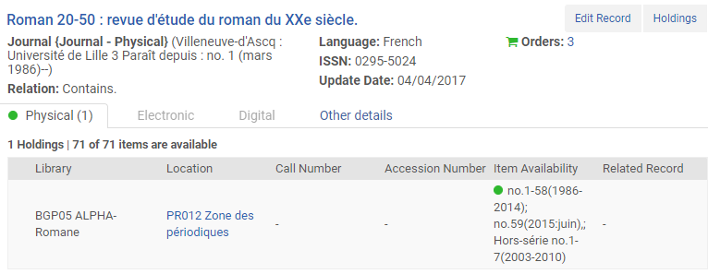
Visualiser l’inventaire physique
À partir d’une recherche « Tous les titres »
CAS PARTICULIER : L’INVENTAIRE ASSOCIÉ (RELATED)
Lien par MMSID et données d’énumération/chronologie entre la notice d’un fascicule thématique et la notice du périodique

Slide 9
Visualiser l’inventaire physique
Liste des exemplaires
Présentation
Fonctionnalités du bouton Actions
Fonctionnalités possibles à partir de la liste de tous les exemplaires lorsqu’il y a plusieurs notices HOL
Modifier la collection (Change Holdings)
Lier à une autre notice bib (Relink to another Bib)
Fonctionnalités possibles à partir de la liste des exemplaires rattachés à 1 même notice HOL
Ajouter un exemplaire (Add item)
Modifier la collection (Change Holdings)
Ouvrir les exemplaires prévus (Open predicted items)
Supprimer des exemplaires (Withdraw items)
Reliure (Bind Items)
Lier à une autre notice bib (Relink to another Bib)
L’éditeur d’exemplaire physique (Physical item editor)

Slide 10
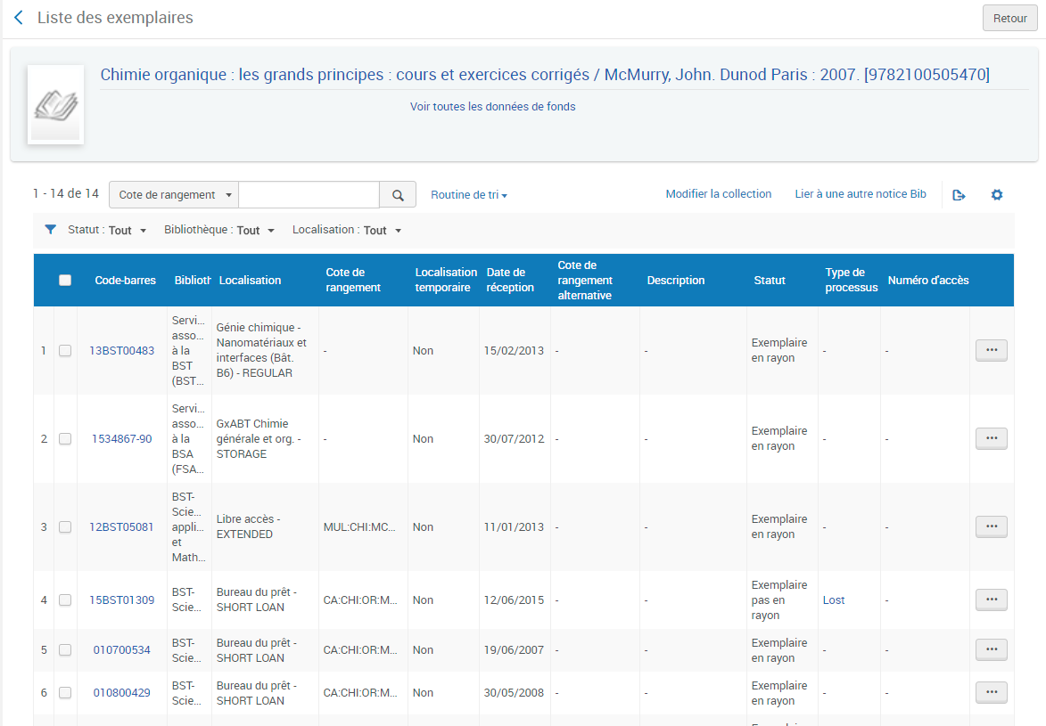
Liste des exemplaires
À partir d’une recherche « Tous les titres » (« All titles ») ou « Titres physiques » (« Physical titles »), vous visualiserez toujours l’ensemble des exemplaires (items) attachés à la notice sélectionnée, présentés sous forme de liste (même s’il n’y en a qu’un).

Slide 11
Liste des exemplaires

Slide 12
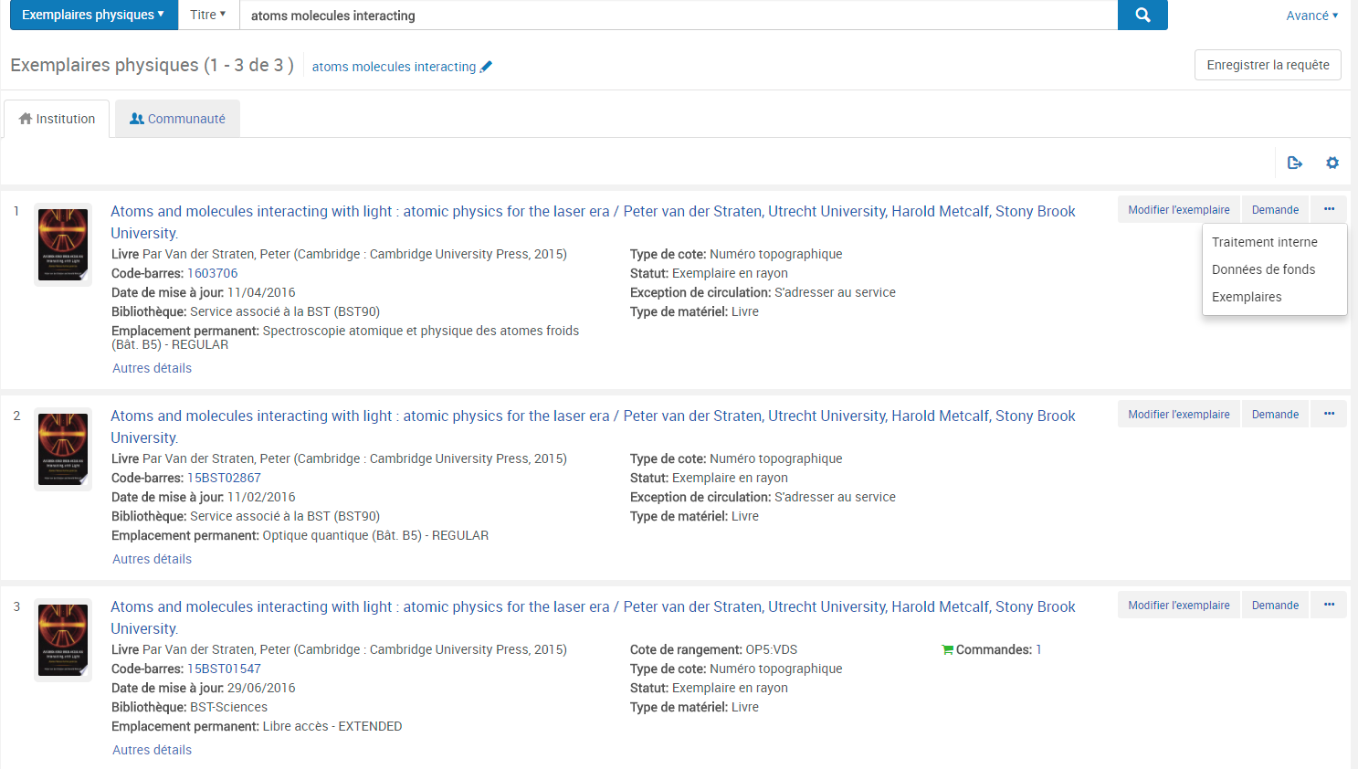
Visualiser l’inventaire physique
À partir d’une recherche « Exemplaires physiques »
Rappel : si la recherche porte sur les exemplaires physiques, elle produit autant de notices que d’exemplaires
Lien d’action présent si l’exemplaire appartient au périmètre de bibliothèque défini dans le rôle de l’opérateur
Visualiser l’exemplaire. Le formulaire est éditable si l’exemplaire appartient au périmètre de bibliothèque défini dans le rôle de l’opérateur

Slide 13
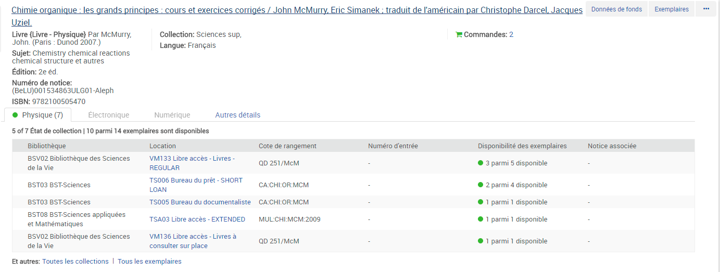
Visualiser l’inventaire physique
Afficher les exemplaires attachés à un même HOL à partir d’une recherche
Ouvre la liste des notices Holdings

Slide 14
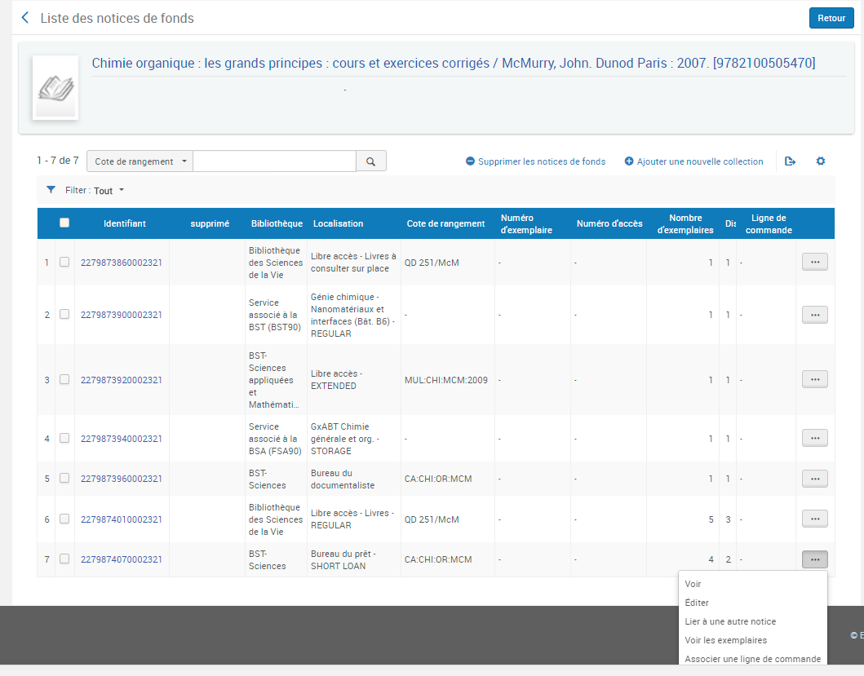
Dans la liste, repérez la localisation dont vous souhaitez visualiser tous les exemplaires et, sélectionnez dans les actions .
! À partir d’une recherche « Physical titles » ou « Physical items », s’il n’y a qu’un seul HOL, le lien Holding mène vers l’affichage Marc du HOL : il faut donc utiliser le lien Items pour afficher les exemplaires.

Slide 15
Liste des exemplaires
Recherche par cote
Filtres : tous les exemplaires, ou uniquement ceux qui ne sont pas en place, ou uniquement ceux qui sont en place ; bibliothèque ; localisation
Tri : par défaut, le tri porte sur les niveaux de chronologie et d’énumération, puis la description, bibliothèque et localisation
Rebondir vers la liste des Holdings

Slide 16
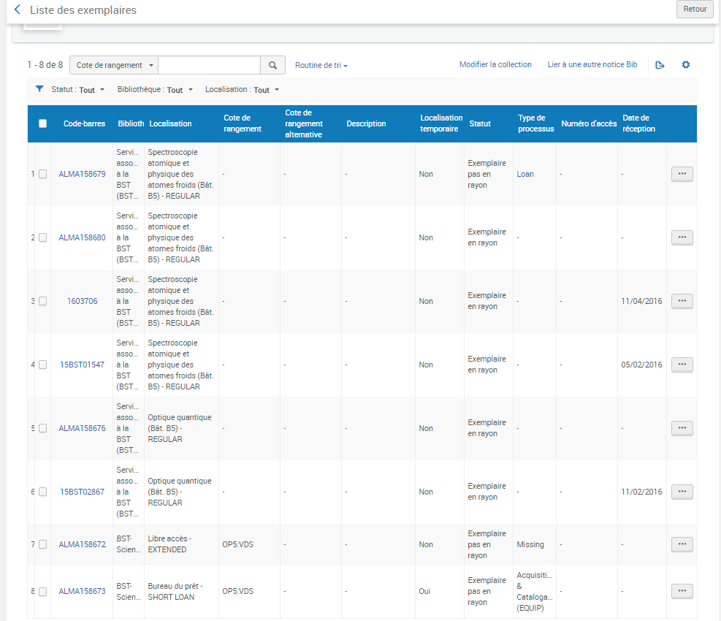
Liste des exemplaires
Exemplaire en prêt :
on peut identifier l’emprunteur en cliquant sur « Loan »
Exemplaire manquant
Exemplaire traité par le départ. Catalo pour équipement

Slide 17
Visualiser l’inventaire physique
Liste des exemplaires
Présentation
Fonctionnalités du bouton Actions
Fonctionnalités possibles à partir de la liste de tous les exemplaires lorsqu’il y a plusieurs notices HOL
Modifier la collection (Change Holdings)
Lier à une autre notice bib (Relink to another Bib)
Fonctionnalités possibles à partir de la liste des exemplaires rattachés à 1 même notice HOL
Ajouter un exemplaire (Add item)
Modifier la collection (Change Holdings)
Ouvrir les exemplaires prévus (Open predicted items)
Supprimer des exemplaires (Withdraw items)
Reliure (Bind Items)
Lier à une autre notice bib (Relink to another Bib)
L’éditeur d’exemplaire physique (Physical item editor)

Slide 18
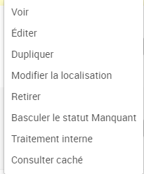
Liste des exemplaires – Bouton d’actions
Pour un exemplaire donné, si on clique sur le bouton on accède à une liste d’actions possibles :
Actions

Slide 19
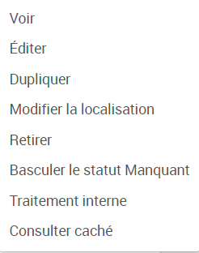
Liste des exemplaires – Bouton d’actions
Voir (View) : visualiser les données de l’exemplaire
Editer ( Edit) : éditer pour modifier les données du formulaire de l’exemplaire (si le périmètre de bibliothèque associé au rôle le permet)
Dupliquer (Duplicate) : créer un exemplaire comportant les mêmes données à l’exception du code à barres qui sera attribué par défaut « Alma… » et pourra être modifié
Modifier la localisation (Change location) : ouvre le formulaire qui permet d’introduire une demande (request) de déplacement (temporaire ou permanent) de l’exemplaire vers une autre bibliothèque. La bibliothèque propriétaire reçoit la demande et décide de la suite à donner
Move permanently
Move temporaly
! Ce type de demande de transfert est vu en détail dans le support de formation Fulfillment 2 (FF2) : Formation (2e tableau)

Slide 20
La fonctionnalité n’offre pas d’intérêt pour les déplacements de documents au sein de sa propre bibliothèque ou pour les transferts d’ouvrages entre bibliothèques que vous effectuez livre en main. Dans ces cas, il est bien plus sûr de modifier les données directement dans la notice de fonds (Holding) via le metadata editor.
Retirer (Withdraw) : retirer / supprimer l’exemplaire de l’inventaire
Basculer le statut manquant (Toggle Missing Status) : attribuer le statut manquant ou retirer ce statut manquant
Traitement interne (Work order) :
Acquisition & catalogage
Numérisation patrimoniale Uliège
Patrimoine BGP02 – Atelier de conservation
Reliure courante

Slide 21
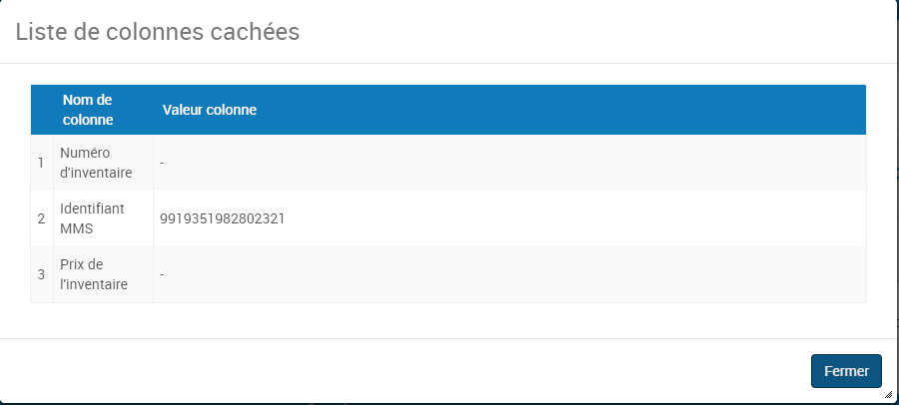
Consulter caché (View hidden) : permet d’afficher le contenu des colonnes qui ont été masquées de la liste par défaut.

Slide 22
Visualiser l’inventaire physique
Liste des exemplaires
Présentation
Fonctionnalités du bouton Actions
Fonctionnalités possibles à partir de la liste de tous les exemplaires lorsqu’il y a plusieurs notices HOL
Modifier la collection (Change Holdings)
Lier à une autre notice bib (Relink to another Bib)
Fonctionnalités possibles à partir de la liste des exemplaires rattachés à 1 même notice HOL
Ajouter un exemplaire (Add item)
Modifier la collection (Change Holdings)
Ouvrir les exemplaires prévus (Open predicted items)
Supprimer des exemplaires (Withdraw items)
Reliure (Bind Items)
Lier à une autre notice bib (Relink to another Bib)
L’éditeur d’exemplaire physique (Physical item editor)

Slide 23
Modifier la collection (Change Holdings)
Cette notice dispose de plusieurs exemplaires conservés dans différentes localisations.
=> Opération à effectuer : déplacer 1 exemplaire de Service (BST90) vers le libre accès de la BST Sciences.
Ouvrir la liste des Holdings
Pour le Holding de BST90, ouvrir la liste des exemplaires à partir du bouton d’actions

Slide 24
Modifier la collection (Change Holdings)
Sélectionnez la nouvelle notice HOL vers laquelle vous souhaitez déplacer l’exemplaire

Slide 25
Visualiser l’inventaire physique
Liste des exemplaires
Présentation
Fonctionnalités du bouton Actions
Fonctionnalités possibles à partir de la liste de tous les exemplaires lorsqu’il y a plusieurs notices HOL
Modifier la collection (Change Holdings)
Lier à une autre notice bib (Relink to another Bib)
Fonctionnalités possibles à partir de la liste des exemplaires rattachés à 1 même notice HOL
Ajouter un exemplaire (Add item)
Modifier la collection (Change Holdings)
Ouvrir les exemplaires prévus (Open predicted items)
Supprimer des exemplaires (Withdraw items)
Reliure (Bind Items)
Lier à une autre notice bib (Relink to another Bib)
L’éditeur d’exemplaire physique (Physical item editor)

Slide 26
Lier à une autre notice bib (Relink to another Bib)
Soit par une recherche « Tous les titres » dans le répertoire
Soit par une recherche dans les notices HOL sur une cote de rangement – non fonctionnel
Sélectionner la notice en cliquant sur la ligne de résultat

Slide 27
Lier à une autre notice bib (Relink to another Bib)
On peut :
soit sélectionner une localisation existante
soit « Ajouter une nouvelle collection »
Ouvre l’éditeur de métadonnées pour créer une nouvelle notice HOL
… qui viendra s’ajouter à la liste des Holdings existants

Slide 28
Visualiser l’inventaire physique
Liste des exemplaires
Présentation
Fonctionnalités du bouton Actions
Fonctionnalités possibles à partir de la liste de tous les exemplaires lorsqu’il y a plusieurs notices HOL
Modifier la collection (Change Holdings)
Lier à une autre notice bib (Relink to another Bib)
Fonctionnalités possibles à partir de la liste des exemplaires rattachés à 1 même notice HOL
Ajouter un exemplaire (Add item)
Modifier la collection (Change Holdings)
Ouvrir les exemplaires prévus (Open predicted items)
Supprimer des exemplaires (Withdraw items)
Reliure (Bind Items)
Lier à une autre notice bib (Relink to another Bib)
L’éditeur d’exemplaire physique (Physical item editor)

Slide 29
Ajouter un exemplaire (Add item)
À partir de la liste des exemplaires associés à une localisation
S’il n’y a pas d’exemplaire associé à la localisation, cliquer de la même façon sur « Voir les exemplaires » à partir de la liste des Holdings. La liste des exemplaires est vide mais la page s’affiche => la fonctionnalité « Ajouter un exemplaire » est disponible.
RAPPEL : l’ajout d’un exemplaire dans une nouvelle localisation demande la création préalable de la notice Holding !

Slide 30
Visualiser l’inventaire physique
Liste des exemplaires
Présentation
Fonctionnalités du bouton Actions
Fonctionnalités possibles à partir de la liste de tous les exemplaires lorsqu’il y a plusieurs notices HOL
Modifier la collection (Change Holdings)
Lier à une autre notice bib (Relink to another Bib)
Fonctionnalités possibles à partir de la liste des exemplaires rattachés à 1 même notice HOL
Ajouter un exemplaire (Add item)
Modifier la collection (Change Holdings)
Ouvrir les exemplaires prévus (Open predicted items)
Supprimer des exemplaires (Withdraw items)
Reliure (Bind Items)
Lier à une autre notice bib (Relink to another Bib)
L’éditeur d’exemplaire physique (Physical item editor)

Slide 31
Ouvrir les exemplaires prévus (Open predicted items)
Les exemplaires prévus sont des exemplaires créés automatiquement par le système lorsque la notice de fonds (HOL) contient les zones MARC qui permettent d’établir un calendrier prévisionnel pour la gestion des publications en série.
La création des exemplaires permet ensuite d’assurer le suivi de réception des fascicules (bulletinage) à partir du menu Acquisitions >> Receiving and Invoicing >> Receive.
Cette fonctionnalité est abordée dans la formation Bulletinage & modèles prévisionnels dans Alma.

Slide 32
Visualiser l’inventaire physique
Liste des exemplaires
Présentation
Fonctionnalités du bouton Actions
Fonctionnalités possibles à partir de la liste de tous les exemplaires lorsqu’il y a plusieurs notices HOL
Modifier la collection (Change Holdings)
Lier à une autre notice bib (Relink to another Bib)
Fonctionnalités possibles à partir de la liste des exemplaires rattachés à 1 même notice HOL
Ajouter un exemplaire (Add item)
Modifier la collection (Change Holdings)
Ouvrir les exemplaires prévus (Open predicted items)
Supprimer des exemplaires (Withdraw items)
Reliure (Bind Items)
Lier à une autre notice bib (Relink to another Bib)
L’éditeur d’exemplaire physique (Physical item editor)

Slide 33
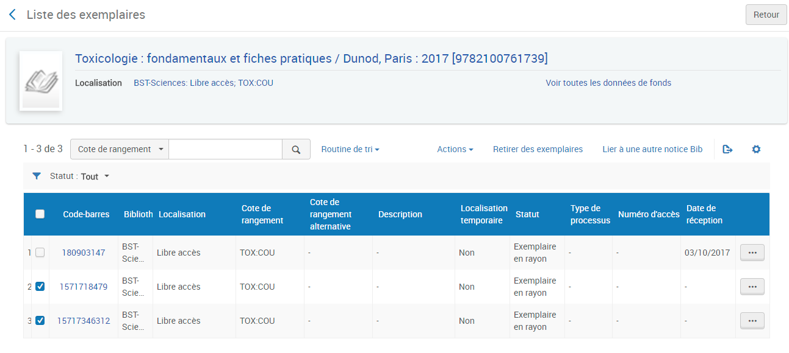
Supprimer des exemplaires (Withdraw items)

Slide 34
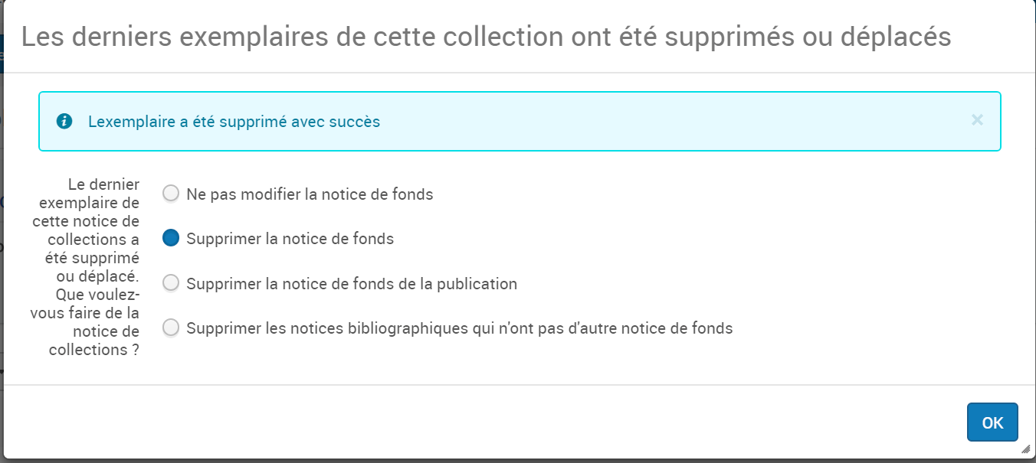
Supprimer des exemplaires (Withdraw items)
Une notice Holding doit toujours avoir au moins 1 exemplaire.
Si TOUS les exemplaires d’une collection (notice HOL) sont supprimés, un message demande ce qu’il faut faire de la notice de fonds :

Slide 35
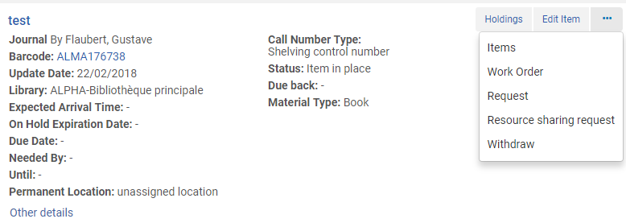
Supprimer des exemplaires (Withdraw items) à partir d’un résultat de recherche
Recherche Physical items (exemplaires physiques)

Slide 36
Visualiser l’inventaire physique
Liste des exemplaires
Présentation
Fonctionnalités du bouton Actions
Fonctionnalités possibles à partir de la liste de tous les exemplaires lorsqu’il y a plusieurs notices HOL
Modifier la collection (Change Holdings)
Lier à une autre notice bib (Relink to another Bib)
Fonctionnalités possibles à partir de la liste des exemplaires rattachés à 1 même notice HOL
Ajouter un exemplaire (Add item)
Modifier la collection (Change Holdings)
Ouvrir les exemplaires prévus (Open predicted items)
Supprimer des exemplaires (Withdraw items)
Reliure (Bind Items)
Lier à une autre notice bib (Relink to another Bib)
L’éditeur d’exemplaire physique (Physical item editor)

Slide 37
Reliure (Bind items)
L’action « reliure » permet de relier en un seul volume plusieurs exemplaires.
Les exemplaires peuvent ainsi être envoyé chez le relieur et sont marqués comme indisponibles pendant la durée du traitement (work order).
Cette fonctionnalité est abordée dans la formation Bulletinage & modèles prévisionnels dans Alma.

Slide 38
Visualiser l’inventaire physique
Liste des exemplaires
Présentation
Fonctionnalités du bouton Actions
Fonctionnalités possibles à partir de la liste de tous les exemplaires lorsqu’il y a plusieurs notices HOL
Modifier la collection (Change Holdings)
Lier à une autre notice bib (Relink to another Bib)
Fonctionnalités possibles à partir de la liste des exemplaires rattachés à 1 même notice HOL
Ajouter un exemplaire (Add item)
Modifier la collection (Change Holdings)
Ouvrir les exemplaires prévus (Open predicted items)
Supprimer des exemplaires (Withdraw items)
Reliure (Bind Items)
Lier à une autre notice bib (Relink to another Bib)
L’éditeur d’exemplaire physique (Physical item editor)

Slide 39
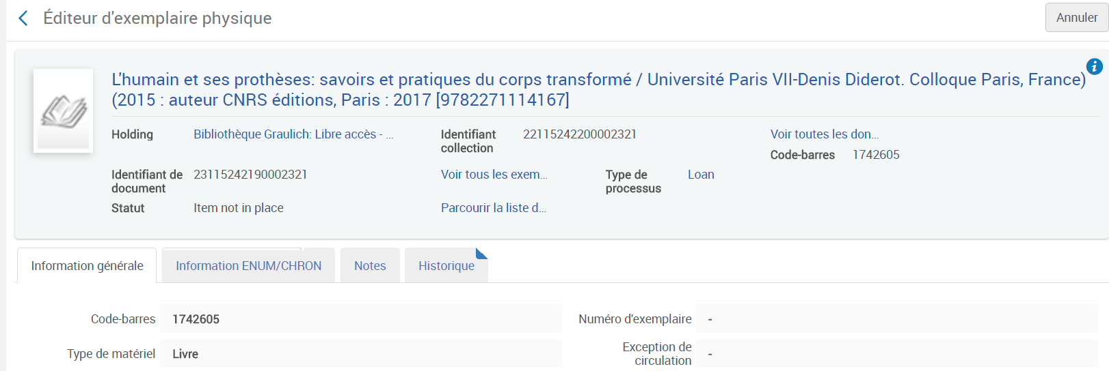
Éditeur d’exemplaire physique (Physical item editor)
Résumé : informations principales identifiant l’exemplaire: données bibliographiques, holding lié, statut, code-barres, informations de création/mise à jour

Slide 40
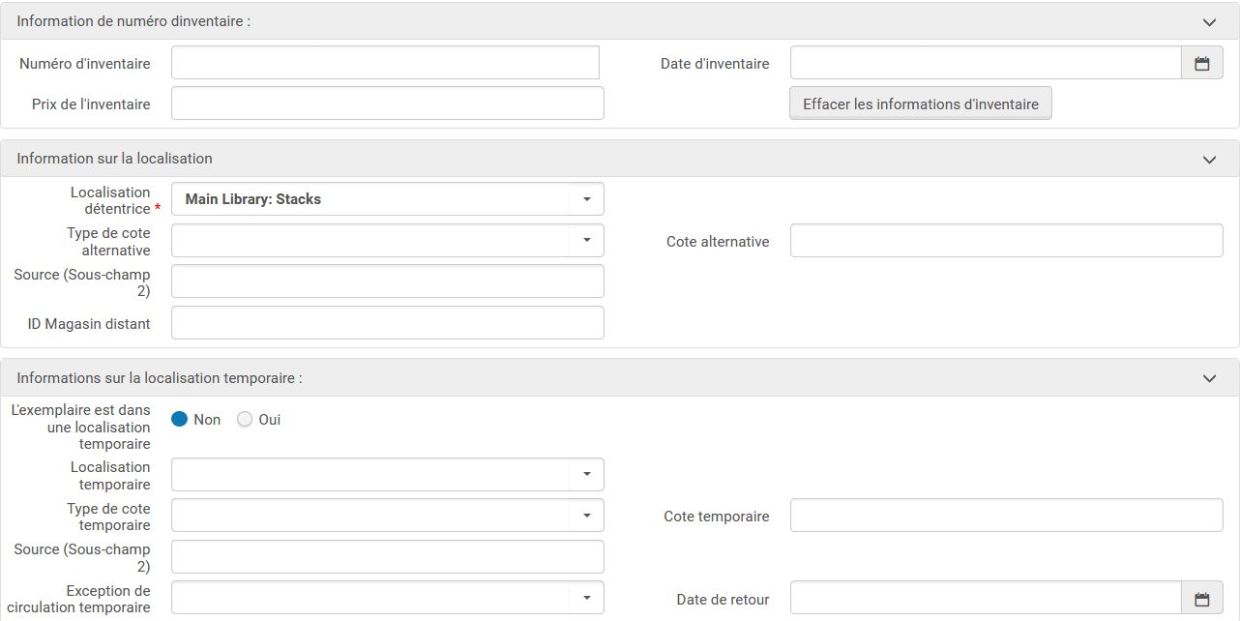
Éditeur d’exemplaire physique (Physical item editor)
Provenance
OU
Ligne de commande
Date de réception : pour Nouvelles acquisitions. Rétrocatalogage : si on possède l’information d’arrivée dans les collections.
Numérotation A
Chronologie
(> monographies en plusieurs parties)
Coût de remplacement : pour Nouvelles acquisitions
Exception de circulation : pour services (XXX90, MAL non empruntables)

Slide 41
Alma – Resource management – Gestion des exemplaires
Section Information générale
Type de matériel : information obligatoire
cas particulier des mémoires et thèses : sélectionner le type de matériel « Thesis » et pas « Book ».
exemplaire factice (virtual item) : vous ne devez pas créer de nouveaux exemplaires factices ! Ils ont été ajoutés massivement pour pouvoir améliorer les demandes faites dans Primo sur certains types de documents, mais il n’est pas prévu que des exemplaires factices soient créés dans d’autres cas que celui de périodiques non bulletinés.
Provenance : Deposit (dépôt), Dissertation (cas des thèses et mémoires), Exchange (échange), Gift (don), Visa (Acquisitions des services) => pour tout ce qui ne passe pas par les Acquisitions et n’est pas du rétrocatalogage.
Exception de circulation (item policy)
« s’adresser au service » : pour les exemplaires localisés dans un service (localisations X90) et l’enregistrement des visas.
« non empruntable » est réservé au MAL (magasin à livres)
« non consultable » : ne pas utiliser cette exception de circulation => cas particulier des mémoires et travaux non consultables : travailler avec des localisations spécifiques ; cas particulier des documents patrimoniaux non consultables ou des documents victimes de contamination biologique.

Slide 42
Section Information de numéro d’inventaire
Utilisé ou non en fonction de la bibliothèque
Section Information sur la localisation
Reprend les informations de Bibliothèque (852 $$b) et de localisation (852 $$c) de la notice HOL.
Modification de la bibliothèque/localisation : la notice HOL existante est supprimée et remplacée par une nouvelle notice. Toutes les données de la notice sont conservées – l’ID et la date de création dans Alma changent.
Cote alternative (et type de cote alternative) : selon les localisations, une cote alternative peut être utilisée pour des monographies multipartites localisées au même endroit : la cote de rangement en 852 $$j de la notice HOL est identique pour tous les items et on utilise la Cote alternative pour différencier les volumes.

Slide 43
Section Information sur la localisation temporaire
Cocher la case Oui pour placer l’exemplaire en localisation temporaire et sélectionner la localisation temporarie dans la liste.
Cocher la case Non pour remettre l’exemplaire dans sa localisation détentrice.
Attention : l’information de localisation temporaire est conservée en mode ‘non actif’ => vous pouvez la supprimer manuellement.
Si la localisation temporaire est réutilisée de manière récurrente dans le cadre de documents rassemblés pour un cours…, vous pouvez conserver l’information de localisation temporaire et simplement cocher la case Non/Oui alternativement.
Si vous ne supprimez pas manuellement l’information de localisation temporaire et que vous devez utiliser l’index Localisation physique permanente, vous devrez lui associer l’index En localisation temporaire pour filtrer sur les exemplaires qui sont effectivement ou non en localisation temporaire.

Slide 44
Section Information sur la localisation temporaire
Date de retour (Due back date) :
Lorsqu’on donne une date de retour de localisation temporaire, l’exemplaire n’est pas automatiquement remis en place à la date d’échéance !
=> Le lendemain de la date fixée pour le retour, l’exemplaire se retrouve dans la liste des tâches :
Notes:
Pour plus de détails sur le traitement et la gestion des requests : voir support de formation spécifique.

Slide 45
Scanner l’exemplaire comme pour n’importe quelle demande (request) via le menu Fulfillment

Slide 46
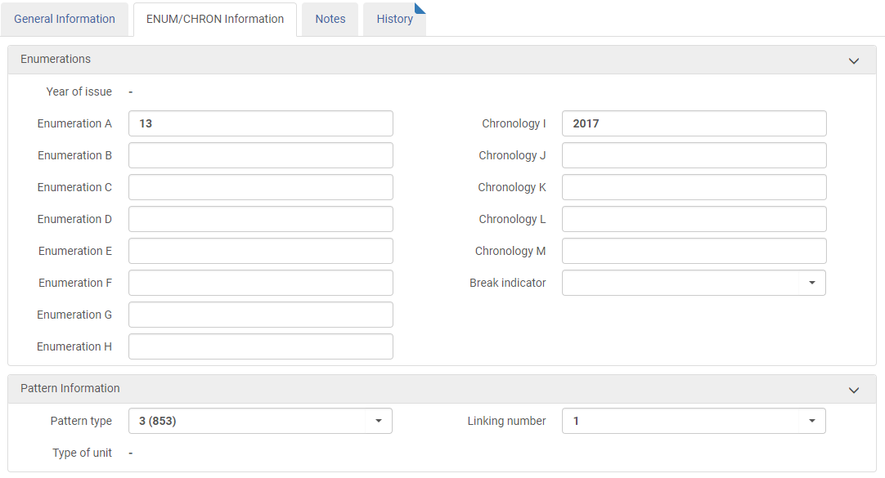
Éditeur d’exemplaire physique (Physical item editor)
Informations d’énumération et de chronologie pour les périodiques.
Les données d’énumération (volume, n° de fascicule…) et de chronologie (année, mois…) sont automatiquement récupérées dans le détail de l’exemplaire à partir du modèle de prévision enregistré dans la notice HOL. Le lien avec la notice HOL est alors visible dans la section Pattern information.
Pour les fascicules encodés manuellement ou les monographies en plusieurs volumes rangées ensemble, les zones Énumération/Chronologie peuvent être complétées à partir de l’onglet Information générale : les données seront alors également visible à partir de onglet-ci.

Slide 47
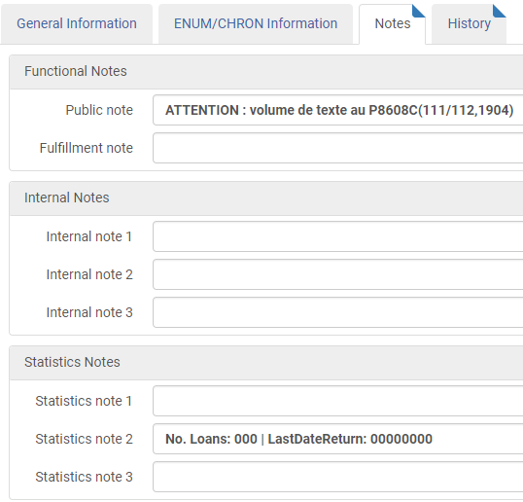
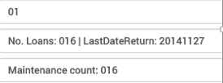
Éditeur d’exemplaire physique (Physical item editor)
Public note publique : s’affiche dans Primo, sous le détail de l’exemplaire.
Fulfillment note : note de service à l’usager qui s’affiche sous forme d’une alerte dans Alma à chaque opération de prêt et de retour.
Notes internes : doivent être enregistrées ici les mentions de don ponctuel
Notes statistiques : données issues de la migration Aleph/Alma (il n’y a pas de mise à jour à ce niveau de la circulation de l’item dans Alma)

Slide 48
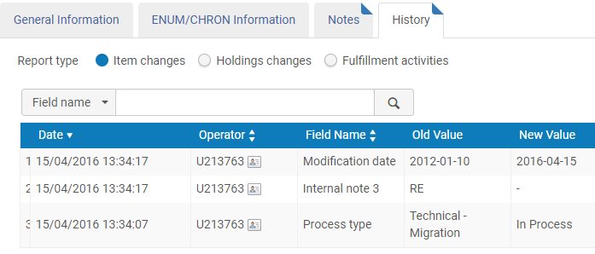
Éditeur d’exemplaire physique (Physical item editor)
Contient l’historique, avec un bref descriptif, de toutes les actions relatives à l’exemplaire : création, modifications, prêts et retours, process types, etc.
3 types de rapports sont disponibles :
Modifications de l’exemplaire (Item changes)
Modifications des données de fonds (Holdings changes)
Activités de services aux utilisateurs (Fulfillment activities)

Slide 49
Modifications de l’exemplaire (Item changes) : identifie la date de l’opération, l’opérateur, la zone concernée, fournit l’ancienne et la nouvelle valeur pour la zone
Modifications des données de fonds (Holdings changes) : identifie la date de l’opération, l’opérateur, la zone concernée, fournit l’ancienne et la nouvelle valeur pour la zone, pour les changements apportés dans la notice Holding sur la zone 852 uniquement!
Activités de service aux utilisateurs (Fulfillment activities) : identifie la date de l’opération, l’opérateur, le type d’action, le nom et l’identifiant de l’emprunteur.

Slide 50
Les supports de formation et How to proposés par Liège Université Library pour le travail dans le système ALMA
La boîte à outils Alma @ ULiège Library
Pour le traitement des ressources (inventaire physique et catalogage), le
wiki Gestion des ressources & Catalogage

Slide 51
TF Alma Resource Management
ULiège Library
mail : alma-rm@lists.ulg.ac.be

